Slide 1
bij de NLP-basiscursus “Je ongekende vermogens”
voor een waardevol model van jouw wereld
Welkom!
Volksuniversiteit Zwolle
Najaar 2022 week 3

Slide 2
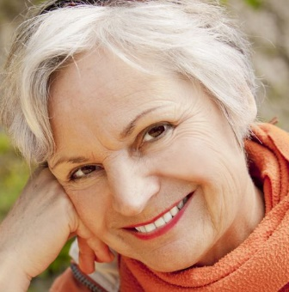
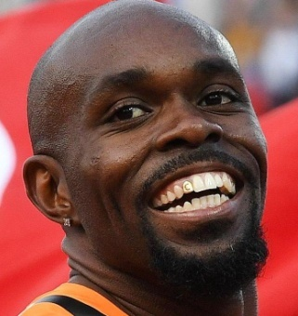
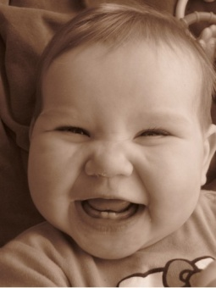
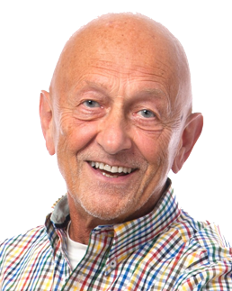
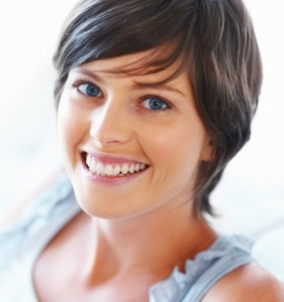
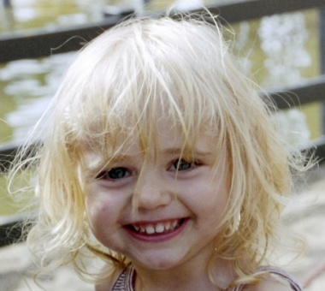
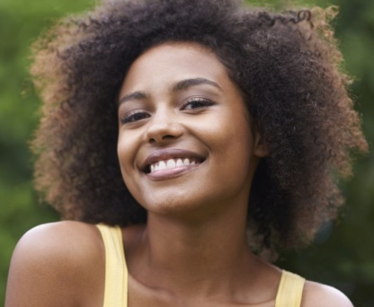
Zonnestraaltjes
In tweetallen, 2 minuten elk, de één luistert ander praat.
Focus op een recente gebeurtenis waarin je energie, blijheid of geluk voelde.
Deel in de hele groep de titel van jouw ervaring en laat je gevoelens op je gezicht zien

Slide 3
Open Frame
Vragen
Gebeurtenissen
Korte verhalen
Levenservaringen
Verheldering
Anekdotes
Leuke belevenissen
Doel: toepassen van NLP
in jouw eigen werkelijkheid.

Slide 4
Zin-tuig-lijke scherp-zinnig-heid
Oefening: Wat laten onze zintuigen weg?
Kijk het lokaal rond en let op alles wat rood is.
Doe je ogen nu dicht.
Maak een innerlijk beeld van het lokaal en ga na wat je in dit beeld voor blauwe dingen kunt ontdekken.

Slide 5
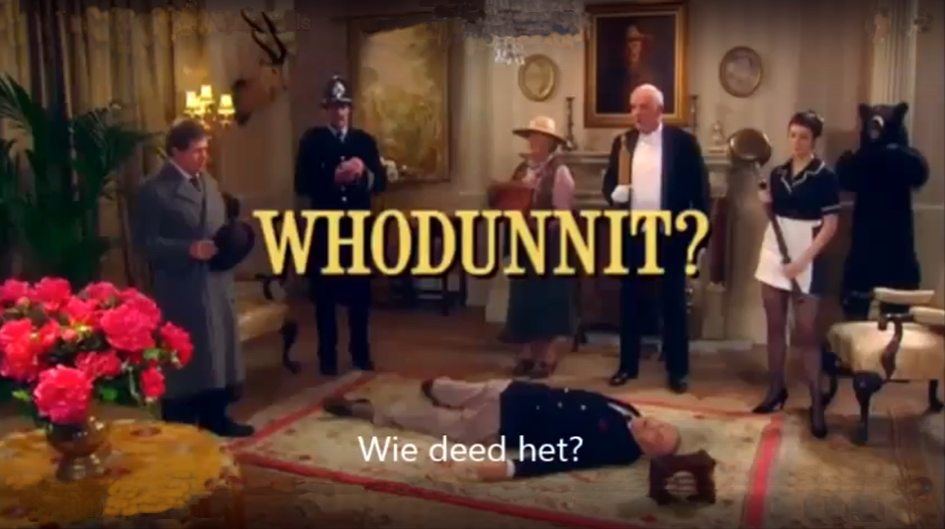
Wat laten we weg?

Slide 6
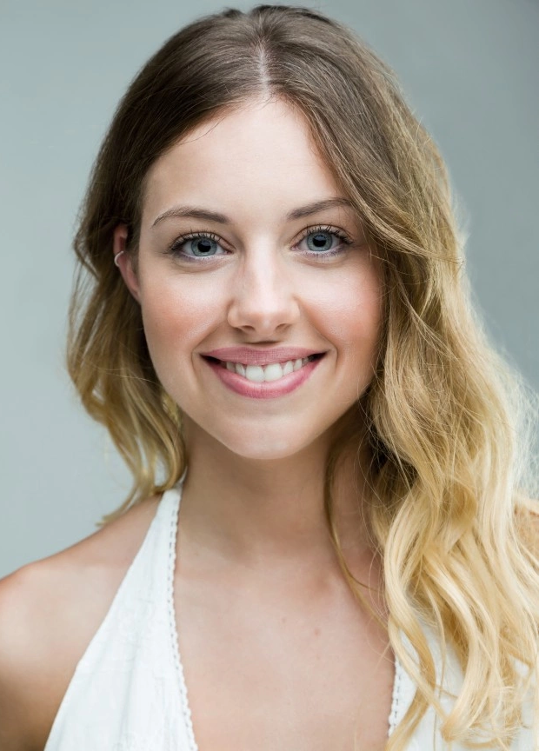
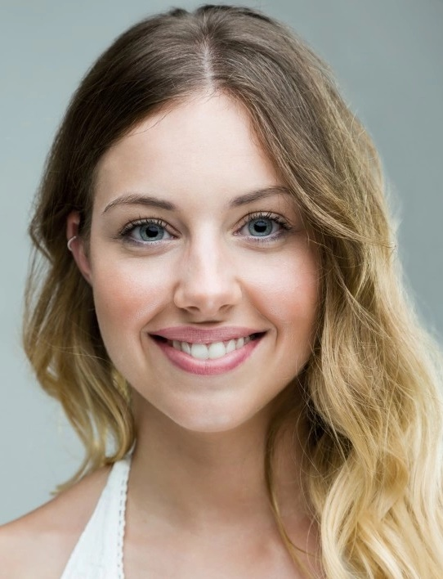
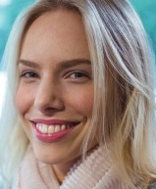
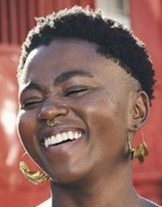
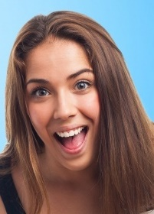
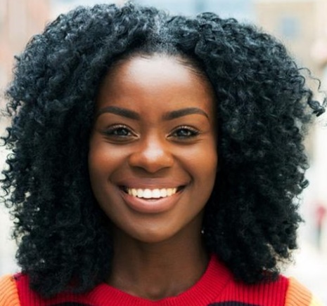
Weglaten
Gebied
Kaart
Kaart = Gebied
/
Vervormen
Generaliseren:
alle lachende vrouwen zijn mooi

Slide 7
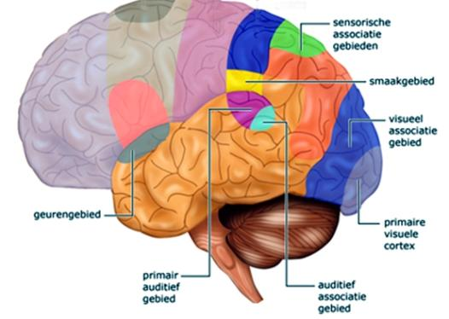
Plaats van de interne voorstelling

Slide 8
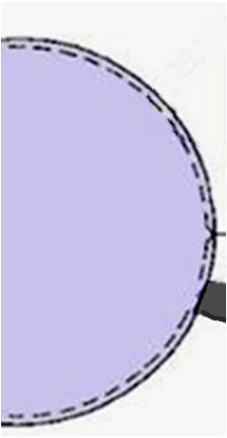
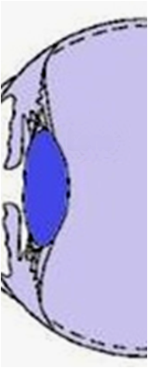
8 x vertalen van prikkels van het ‘gebied’, voor je de ‘kaart’ krijgt
3) Lens buigt stralen verder naar elkaar en vormt een beeld, stelt scherp
4) Omgekeerd beeld
1) Licht/kleur uit het ‘gebied’
5)Focus in gele vlek
6) Licht wordt omgezet in chemische stofjes in zintuigcellen
Gele vlek met veel zintuigcellen
Blinde vlek zonder zintuigen
2) Hoornvlies buigt het licht
8) Hersenen maken een interne voorstelling = ‘de Kaart’
7) Elektrische impulsen

Slide 9
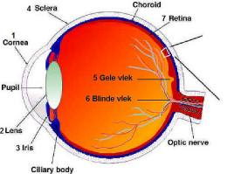
Weglaten, door onze zintuigen
Oefening om je blinde vlek te ontdekken:
Sluit je linker oog
Focus nu op het + met je rechter oog
Beweeg naar het scherm toe en er weer vanaf,
wees je er van bewust wat er met de o gebeurt.
Blinde vlek
+ o

Slide 10
Weglaten, vervormen, generaliseren
Hoeveel keer staat de letter F in de volgende tekst?
FINISHED FILES ARE THE RESULTS OF YEARS OF SCIENTIFIC STUDY COMBINED WITH EXPERIENCE OF YEARS OF TRUTHFULL WORK AND OF INTENSIVE REFLECTION IF THEY ARE FILLED WITH FAITHFUL FACTS ABOUT EFFECTIVE SAFETY PERSONS OR FALSE OFFENDERS OF FOUR BEAUTIFUL PEOPLE.

Slide 11
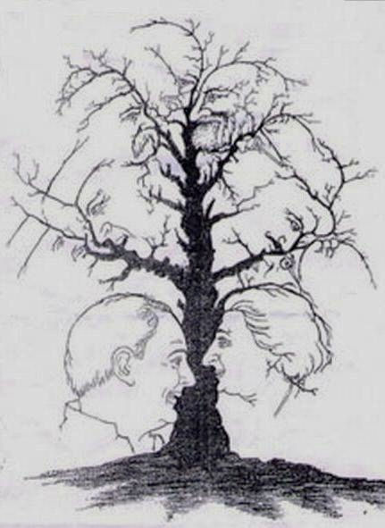
De Hoofden- boom

Slide 12
Hoe veel hoofden heb je gezien?
Nog beter observeren?

Slide 13
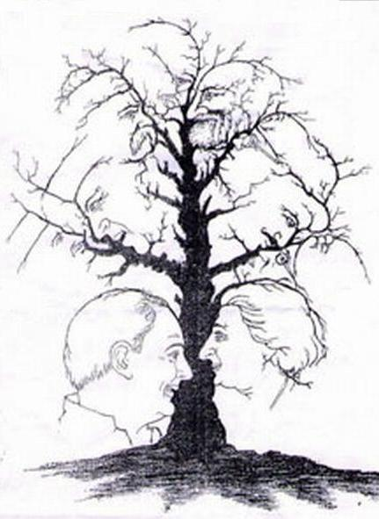
Hoe Zintuiglijk Scherpzinnig ben je?
Nog beter observeren!

Slide 14
Focussen met Zintuiglijke Scherpzinnigheid!
Wat heb je gezien?
Hoeveel?
Merk op hoeveel verschillende waarnemingen er gedaan worden!

Slide 15
Heel Zintuiglijk Scherpzinnig!
Wat is het antwoord ?
10 hoofden
Wat voor mensen zijn er afgebeeld?
Heb je ook gezien dat het de eerste tien allemaal staatslieden van India waren?

Slide 16
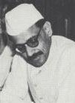
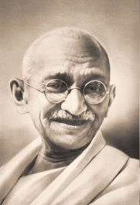
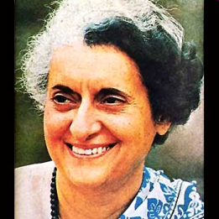
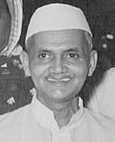
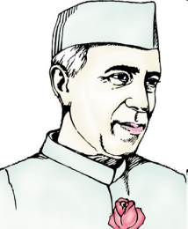
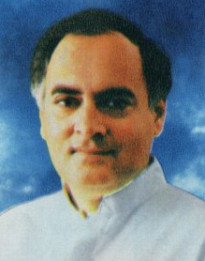
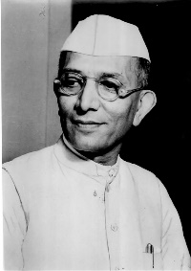
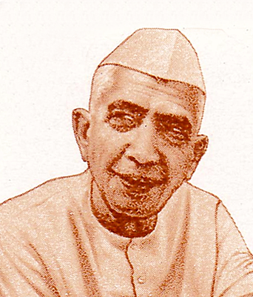
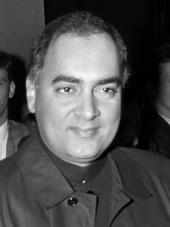
Enkele van de ‘hoofden’ in de boom.
Mahatma Gandhi
Indira Gandhi
Rajiv Gandhi
Nehru
Wat je niet kent, zie je ook niet.

Slide 17
Wat hebben we nodig om een compleet beeld te krijgen?
Kennis van wat te verwachten valt
Aandacht
Letten op detail
Letten op overzicht
Interesse
………

Slide 18
Soms werkt het anders ……..
Wat hebben we echt nodig?
Het einge wat biegnalrk is, is dat de eretse en de ltaatse op de jiutse patals saatn.
De rset van de ltteers mgoen wkllueirg gpletaast wdoren en je knut vreivgnoles lzeen wat er saatt.
Odmat we niet ekle ltteer op zcih lzeen maar het wrood als gheeel. Dit nmeoen we ‘Gtselat’.
Gestalt of herinnering, of zoekbeeld.
De kaart is niet ………….

Slide 19
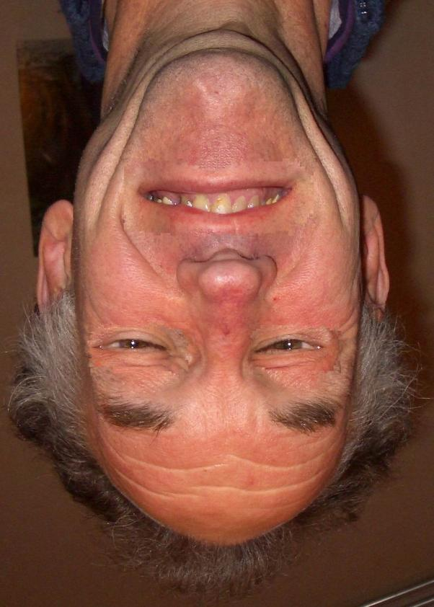
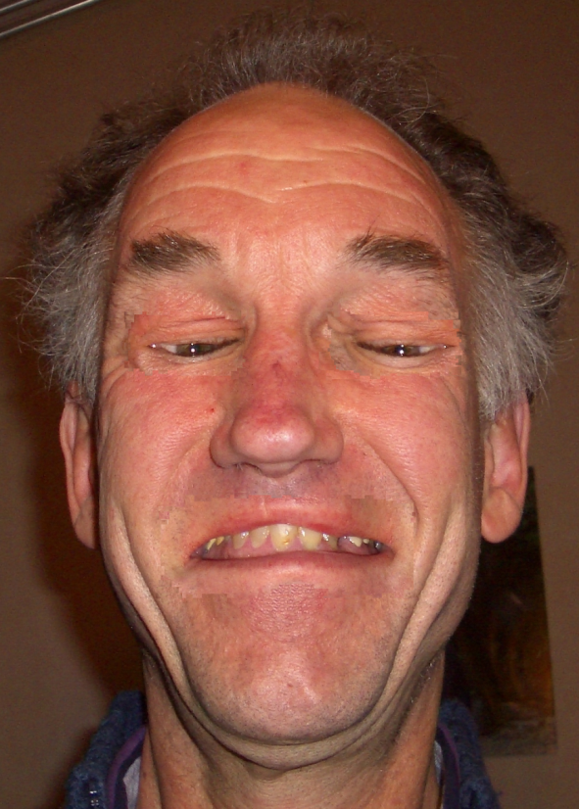
Misleiding?
Welke emoties meen je te zien bij deze persoon?
Wat zie je als je deze foto rechtopzet (180ºdraait)?

Slide 20
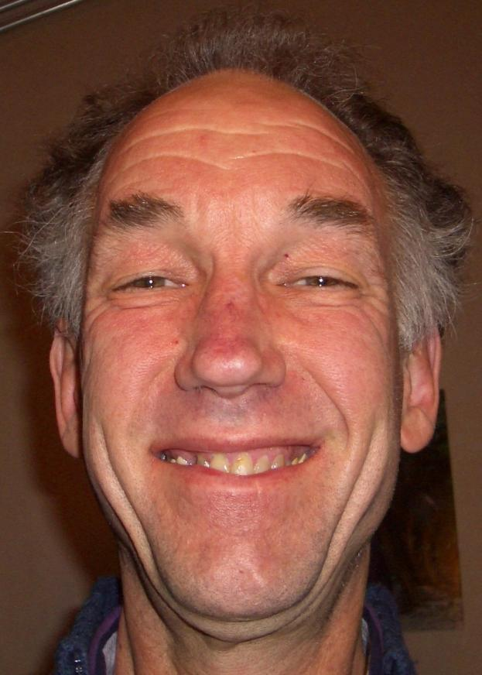
Zo was de oorspronkelijke foto

Slide 21
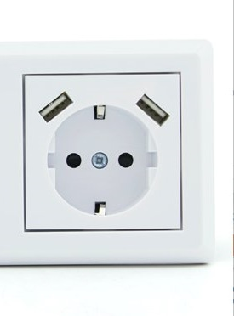
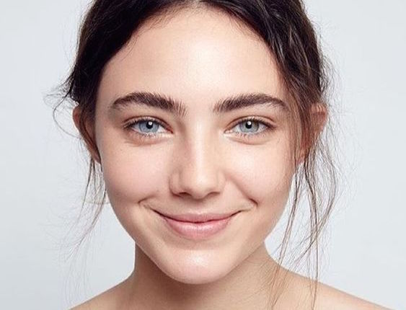
Waarin herken je een gezicht?

Slide 22
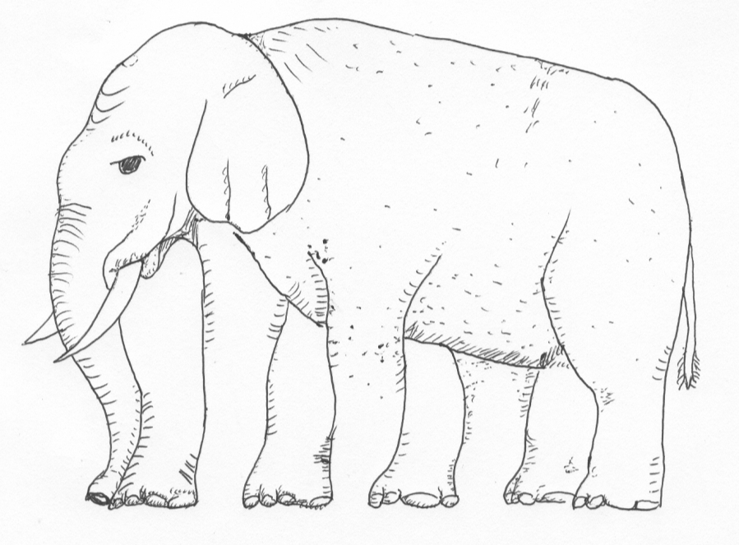
Hoeveel poten heeft deze olifant?
En als je het onderste deel bedekt?

Slide 23
Hoeveel poten heeft deze olifant?
En als je het bovenste deel bedekt?

Slide 24
Hoeveel invloed heeft een vooronderstelling?
Bekijk de tekening
2. Welke lijn is de langste lijn?
Weet je het zeker?
4. Meet eens na!

Slide 25
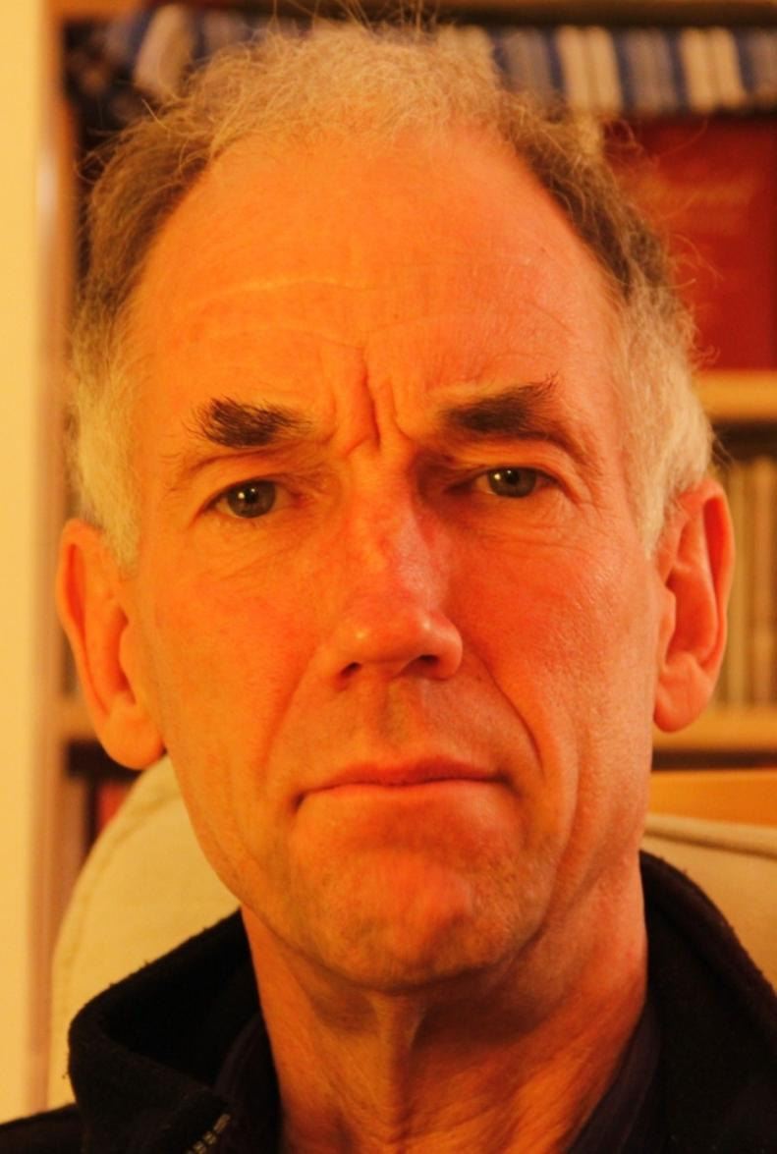
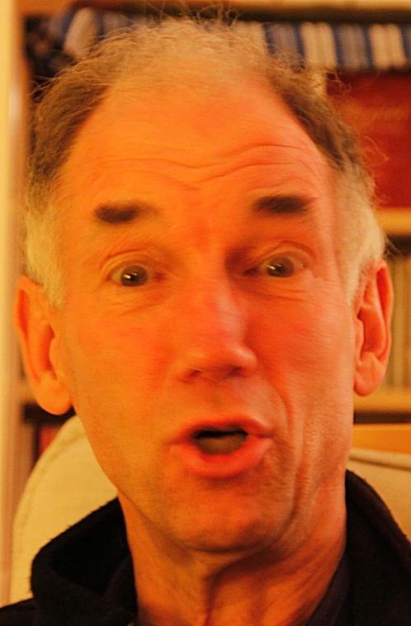
Welke kenmerken veranderen?
Kleur van de huid:
Licht …………………………………….. Donker
2. Spanning van de huid:
Glimmend …………………………… Niet glimmend
Symmetrisch ……………………….. Asymmetrisch
Rimpelig …………………………..…. Glad
3. Ademhaling
Snel ……………………………………. Langzaam
Hoog …………………………………… Laag
4. Onderlip, stand van de mondhoek
Lijnen ………………………………….. Geen lijnen
Mondhoek omhoog …………… Mondhoek omlaag
5. Ogen
Focus scherp ………………………Niet scherp
Pupil verwijd ……………………..Niet verwijd

Slide 26
Demo: Visueel kalibreren in tweetallen
Observatie 1
A sluit de ogen
A denkt aan een persoon/gebeurtenis die A niet leuk vindt.
A knikt als hij/zij helemaal geassocieerd (helemaal in het moment ingeleefd) is.
B: Kijk naar het beeld van deze persoon/gebeurtenis zoals je hem/haar zag.
Luister weer naar zijn/haar stem, de geluiden die je hoorde.
Voel hoe het voelt deze persoon weer te ontmoeten of deze gebeurtenis weer mee te maken.
B: observeert en noteert met een kruisje op het werkblad
Break state:
B vraagt hoeveel lampen er in het lokaal zijn, wat A vanmorgen gegeten heeft o.i.d.
Observatie 2
A Denkt aan persoon of gebeurtenis die A wel leuk vindt .
A Knikt als helemaal geassocieerd is).
B: observeert en noteert op het werkblad.
Break state:
B vraagt wat het eerste was waar A aan dacht na het wakker worden, of hoeveel mensen er in het lokaal zijn
Test
B: "Wie van beide is het grootst (je mag ook vragen: woont het verst weg /is het oudst / etc.)?
A denkt weer zo intens mogelijk aan die betreffende persoon/gebeurtenis.
B: observeert en noteert met een kruisje op het werkblad
B: interpreteert naar aanleiding van de observaties waaraan A heeft gedacht
Is dat de persoon/gebeurtenis die A niet leuk vindt of die A juist wel leuk vindt?
Zij geven aan waar hun keuze op gebaseerd is, wat ze gezien hebben.

Slide 27
Oefening: Zintuiglijk waarneembaar of interpretatie?
Zintuiglijk Waarneembaar (= ZW)
of Interpretatie(= IP)
1 Haar lippen werden smaller en de spieren in haar gezicht spanden zich….
ZW
2 Er lag een warme uitdrukking op z'n gezicht ………
IP
3 Het was duidelijk dat hij opgelucht was …………….
IP
4 Z'n spreektempo ging sneller en de toon van z'n stem werd hoger…………..
ZW
5 Plotseling ging haar ademhaling langzamer en haar borst bewoog amper…..
ZW

Slide 28
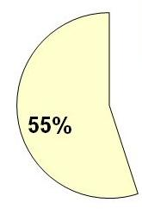
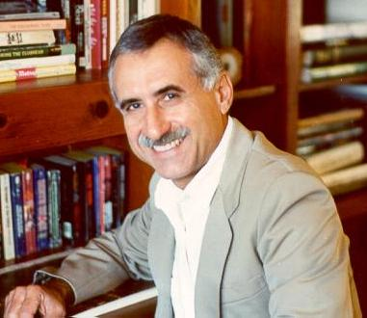
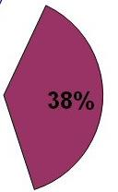
Waaruit bestaat communicatie?
woorden
fysiologie
Professor Albert Mehrabian
tonaliteit
M

Slide 29
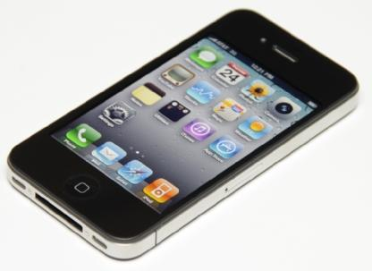
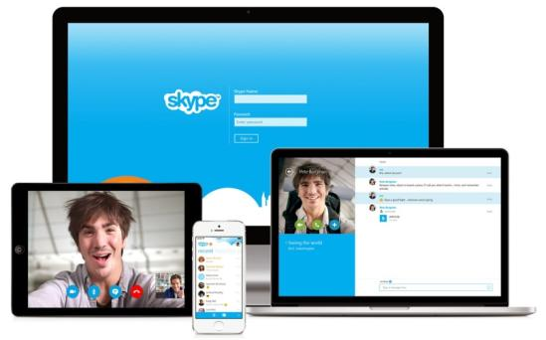
Waaruit bestaat jouw communicatie?
Geef aan hoeveel van je communicatie je mist bij de volgende communicatiemiddelen:
E-mail
Telefoon
Als je iemand van het vliegveld komt ophalen en er zit bij de aankomsthal een dikke glaswand tussen jullie in.
Skype
S

Slide 30
Communicatie in stripvorm
“Ik heb een hond gekocht”
“Oh ja? Een grote hond?”
“Nee niet zo groot”
“Met lang haar?”
“Nee met kort haar”
“Welke kleur?”
“Gevlekt zwart en wit”
“Wat een leuke hond!”
“Ja inderdaad het is een hele leuke hond!”
Wat is je conclusie?

Slide 31
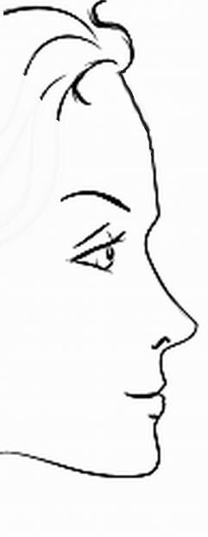
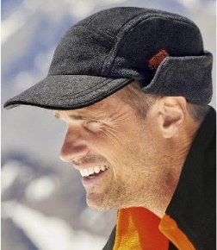
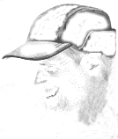
Hoe maken wij de ‘kaart’ = interne voorstelling?
Interne
Voorstelling
Externe
Prikkel
FILTERS
zintuigen

Slide 32
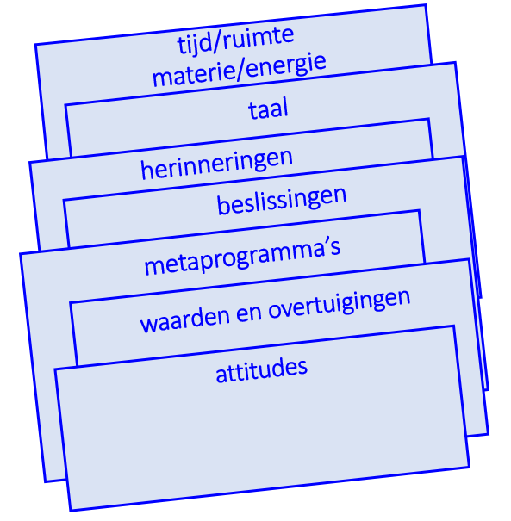
Hoe Communiceer je?
De Kaart …………..
> ………….. is niet …………….….. >
Het Gebied
Interne
Voorstelling
FILTERS
Weglaten
Vervormen
Generaliseren
Externe
Prikkel
Z I N T U I G E N
Stemming
Fysiologie
Taal/Gedrag
S

Slide 33
Interne
Voorstelling
Wat zijn de verschillen in interne voorstellingen?
Oefening blz 29
Schrijf ten minste 5 woorden op
die bij je op komen als je het woord “Vakantie” hoort.
Hoeveel van deze woorden, die jij opgeschreven hebt,
denk je dat door iedereen zijn opgeschreven?
M

Slide 34
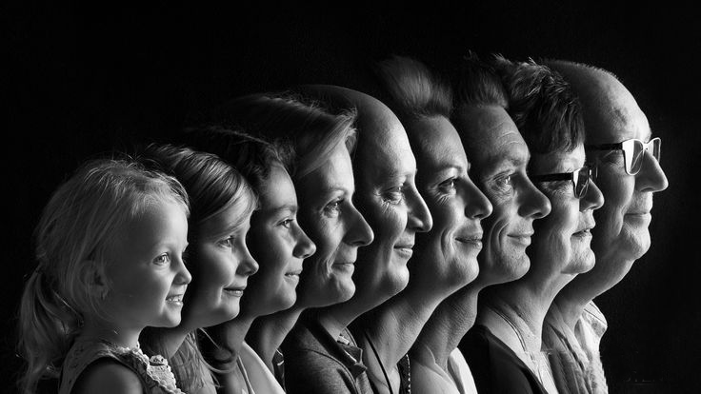
Visualisatie: verbinden met de generaties voor je en na je

Slide 35
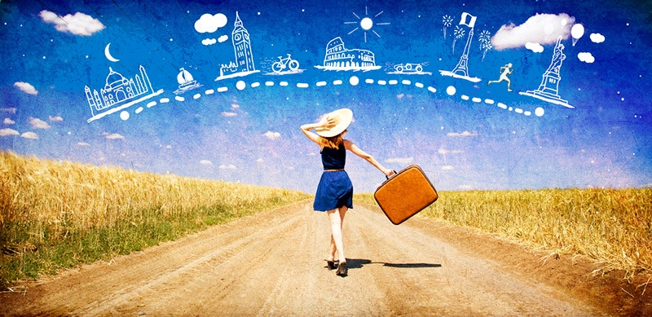
Tot slot
Kies één woord over wat je meeneemt van deze cursusavond..
M

